Slide 1

软件项目管理 综合实践
田丰瑞组 2020/1/3

Slide 2
目录
项目整体介绍
项目团队
概要设计
范围、质量、成本、时间计划完成情况
实际遇到的问题和风险
项目展示

Slide 3

项目整体介绍

Slide 4

项目综述
项目名称：社团官网报名系统
项目干系人：课程设计团队（共八人），模联大会参会人员和志愿者等
项目开始时间：2019年10月27日
项目结束时间：2020年1月2日
项目背景介绍
我校模联社团承办模拟联合国大会，大会策划团队亟需一个系统来实现与会代表和志愿者的报名和管理等工作。该系统将为与会代表提供报名和获取大会相关信息等服务，为大会志愿者提供报名等服务。

Slide 5
项目背景
我校模联社团承办模拟联合国大会，大会策划团队亟需一个系统来实现与会代表和志愿者的报名和管理等工作。该系统将为与会代表提供报名和获取大会相关信息等服务，为大会志愿者提供报名等服务。

Slide 6
项目背景
我校模联社团承办模拟联合国大会，大会策划团队亟需一个系统来实现与会代表和志愿者的报名和管理等工作。该系统将为与会代表提供报名和获取大会相关信息等服务，为大会志愿者提供报名等服务。

Slide 7
项目目标
本项目旨在为大会提供易用的报名平台，满足社团需要志愿者等相关人员提交信息报名的需求。系统节约大会策划团队收集和管理与会人员和志愿者的报名信息的工作量，避免人工操作的疏忽，提升管理效率与活动服务质量。此外，还将为与会人员带来良好的使用体验，塑造社团的良好形象。

Slide 8
用户群体
本项目为中国模联大会2020提供报名系统，主要面向的用户群体为各与会大学代表以及社团志愿者等相关人员。该用户群体具有较高的学习能力以及对陌生平台的接受能力。系统的维护工作主要由社团志愿者完成，要求维护人员具有一定的后台维护以及数据库管理能力。预计报名平台在前期使用频率不高，在报名截止日期前一个月达到顶峰，约为200访问量/天。

Slide 9
项目约束
项目需要在在2个月时间范围内完成“社团官网报名系统”的构建。网站需要具有一定的美观度，并且浏览网站的用户可以清晰了解大会的相关内容。该网站至少支持处理2000名用户报名信息，支持相关活动文件下载次数不少于3000次，活动相关信息需要能清晰无歧义地对用户进行展示。

Slide 10
用户界面需求
首页顶部Banner设计
子菜单
首页显示内容
首页尾部Footer设计
报名表设计

Slide 11
网站功能需求
代表报名
志愿者报名
新闻及信息系统
相关文档下载
后台维护功能

Slide 12
设备需求
硬件设备
开发项目所需电脑8台、部署网站所需1台阿里云服务器。
服务器环境需求
CPU：1核CPU
内存大小：1G
硬盘空间：至少50G
网络设备访问
电脑端和手机端
操作系统：Ubuntu16
网络带宽：50M
流量：500G

Slide 13
项目团队

Slide 14
项目所需人力资源分析
项目首先需要1名项目经理，统领整个项目团队。
由于项目主要功能的建设涉及到服务器的维护、网站的前端搭建、网站后端数据库的构建与维护、因此需要2名前端程序员，1名UI设计师， 2名后端程序员，1名数据库管理人员，1名服务器运维人员。考虑到网站搭建好后需要测试，但测试量不大，因此需要1名测试程序员。考虑到项目开发过程中需要撰写各种开发文档，因此需要1名文档管理人员。

Slide 15
现有人力资源情况
傅宋嘉岷 | 后端程序员 | 男，软件73班。 2019机械学院国家级大创项目“VEX机器人大赛技能赛车结构设计与调试”负责人； 所带领的团队获得了2019第三届丝绸之路机器人创意大赛Vex机器人赛项二等奖；
金鑫 | 后端程序员 数据库管理员 | 男，软件74班，有相关项目管理经验，熟悉Python，Sql等语言。曾投身学习数学建模，2018全国大学生数学建模竞赛省级一等奖与2019MCM Honorable Award。大学生创新训练项目“Vex机器人大赛技能赛赛车结构设计和调试”项目负责人被评选为国家级项目，2019第三届丝绸之路机器人创意大赛Vex机器人赛项二等奖。
李奕辰 | 前端程序员 UI设计师 | 女，软件72班，有相关项目设计、开发经验，熟悉网页html, css, javascript语言，后端数据库sql语言，熟悉PS等adobe工具，曾任软件工程导论项目综合训练“噜啦噜啦咧”小组组长、UI设计师；任2018-2019年度仲英书院学生会宣传部部长，同时负责平面设计与微信公众号运营工作，独立设计宣传海报10余张；2019年7月赴新加坡国立大学参与科研项目，负责团队建模工作及网站制作；
丁紫凡 | 前端程序员 | 女，软件72班，熟悉C++，html，css和相关框架等，曾参与小学期集训制作相关销售网页设计，大二上学期记账软件APP开发等工作。2018年西安交通大学数模校赛一等奖，2019年数学建模省赛一等奖等。
邓心怡 | 测试员 | 女，软件73班，熟悉html、css、java等语言，有相关项目经验，2019年西安交大大学建模比赛以及国家数学建模比赛小组组长，在2018年软件专业实训过程中担任手机版网页编写职责，参加过科赛等专业相关比赛。
陈玉琴 | 文档管理员 | 女，软件72班，有Java HTML Python C编程经验。在大一暑期实训作为获取房源信息的网页的小组成员，负责网页下方的部门信息，在大二暑期实训学习python相关知识以及爬虫基本原理 ,对当当网站进行分析比较并作出柱状图、折线图、饼图、词云图等
李朝龙 | 服务器运维员 | 男，软件73班，熟悉网页前端html，css等技术，熟悉后端数据库sql语言，Python语言，有相关项目经验。在软件专业曾连续两年取得国家奖学金。2018年 6月份参与“房地产网站”的开发，主要负责绘制并优化网站界面；2018年11月加入名为“第一次，好紧张”的软件项目项目管理训练小组，负责文档的编撰，统筹以及整理。2019年5月曾任数学建模校赛组长，带领团队取得二等奖的成绩。2019年6月进行了acm相关知识的学习，

Slide 16
项目组织结构图

Slide 17
项目人力责任分配矩阵
 | 项目经理 田丰瑞 | 报告人员 陈玉琴 | 前端 丁紫凡 | UI设计 李奕辰 | 后端1 傅宋嘉岷 | 后端2 金鑫 | 服务器运维 李朝龙 | 测试员 邓心怡
进度控制 | A, R | C | C | C | C | C | C | C
前端开发 | C | I | A, R | R | C | C | C | C
后端开发 | C | I | C | C | A, R | R | C | C
系统测试 | C | I | C | C | C | C | C | A, R
成本控制信息 | C | A, R | C |  | C |  | C | I
风险控制 | C | I |  |  | R, A
资源采购 | I | C |  | R,A
人力资源管理信息 | C | R
数据管理 | C | I |  |  | R | A | C | I
文档管理 | C | A, R | C | C | C | C | C | C
网站信息整理 | C | A, R
系统部署 | C | I |  |  |  |  | R, A
项目审核 | A,R | C | C | C | C | C | C | C
R: Responsible 执行任务的责任人 A: Accountable 对任务负全责的批准人 C: Cusulted拥有完成这个任务的必要信息的审核人 I: Infrmed 任务告知人

Slide 18
项目范围完成情况

Slide 19

项目范围管理
项目范围计划
项目起因
SWOT分析结果，适合网站类、与团队成员所在社团有关的项目开发与管理
产品特征与需求
信息需求、用户交互需求、安全需求、兼容性需求、健壮性需求

Slide 20
项目范围管理
项目范围计划
项目可交付成果
·项目管理相关：项目章程、团队协议、范围说明书、项目概要设计，成本、风险、沟通、质量、时间管理计划
·产品相关：PC端网页，包括一个主页以及四个子页面（2个报名注册页面，2个学术文件下载页面），保证前后端通信
项目成功的准则
在时间、范围、质量、成本的约束下完成项目目标

Slide 21
项目范围管理
项目范围管理成果
完成了基本的信息需求、用户交互需求
完善了项目的安全需求、兼容型需求、健壮性需求
成功编写并实时更新项目管理相关的交付成果

Slide 22
项目范围管理
项目范围管理成果
产品相关交付成果基本完成
包括一个主页以及4个子页（代表注册页面+志愿者报名页面+会场学术文件下载+会议通告文件下载）
项目成功准则更改——项目成功
考虑到本项目的实际情况，会议文件能下载即可，报名注册人数应当不会超过1000，网站支持处理用户报名信息

Slide 23
项目范围管理
项目概要设计说明
项目概述
本项目旨在为大会提供易用的报名平台，为与会代表提供报名和获取大会相关信息等服务
总体设计
前端信息展示+文件下载+报名功能
后端采用python3连接前端发送的数据，利用json格式文件传递数据，并将数据处理写入 Excel
接口设计
代表报名接口、志愿者报名接口

Slide 24
项目范围管理
项目概要设计说明
运行设计
前端利用HTML、CSS、JS框架搭建网页，在服务器上利用APACHE2解析网页，前端填写的表单利用python3接收数据，预计从2020/1/1运行到2021/1/1
维护设计
本项目后期维护上主要体现在根据会议信息的发布更新网站会议信息，以及更新网站代表报名和志愿者报名信息

Slide 25
项目成本

Slide 26

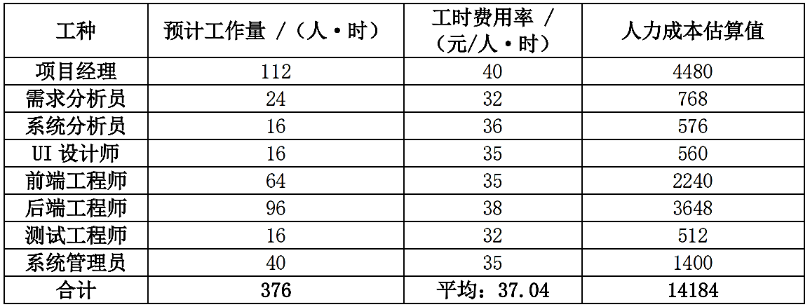
项目成本管理
成本估算
人力资源成本估算

Slide 27
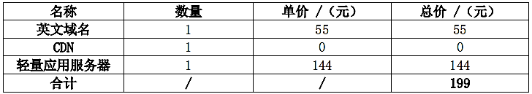
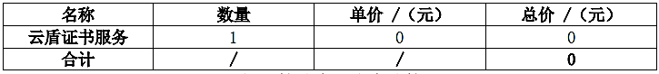
成本估算
设备资源成本估算
辅助资源成本估算
综上所述，项目成本估算为14383元。

Slide 28
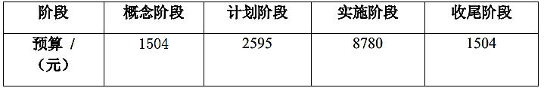
成本预算
人力资源成本预算

Slide 29
成本预算
成本基线

Slide 30
成本控制过程
截至2019年12月30日晚23：59，本项目已经完成。根据项目章程，本项目自2019年10月27日立项起，至预计交付时间2019年12月31日，在进度上已经完成了100%。
根据过程中的绩效测量表和挣值估计，可以得出挣值曲线如下：

Slide 31
成本控制过程
截至2019年12月30日23：59，根据挣值成本分析，
实际成本AC = 15700 (元)
挣值 EV = 15000 (元)
成本偏差 CV = EV – AC = -700 (元)
成本绩效指数 CPI = EV / AC = 95.54%
得出结论如下：
实际消耗的费用高于预算700元，略有亏损。
根据小组讨论，总结了造成成本偏差的原因如下：
①由于编码阶段涉及的内容比较繁琐，在细节上容易出现较多问题，因此在项目中后期，实际
的编码工作量略大于估计。
②由于后期的编码工作是不断地优化、修改，生产性的工作占比较少，故后期编码阶段的挣值
不及预期。
③由于本学期时间关系，只能一周进行一次绩效的测量与估算，且每周人均可分配给该项目的
时间略有所差异，故曲线呈现“不平滑”状态。

Slide 32
项目质量

Slide 33

项目质量管理
质量管理具体质量要求
质量要求方面 | 具体要求
功能性 | 实现登录与人员管理，管理员功能和数据加密，既要保证性能又要保证数据安全性。提供可视化编辑网页上正文内容，修改标题栏，标签栏文字内容。
系统输出 | 这个系统应能够处理千级以上的规模的数据量和交易量；这个系统设计应能满足100位用户同时操作。用户数量的增长率是10%左右；系统必须能够在手机端和电脑端上运行；本产品要求在网络状况良好的情况下，页面载入时间时延不得超过1秒，上传操作的时延不得超过5秒。按照规定的数据格式输入，否则提示错误并要求重新输入。要求弱网络下能顺利加载基础功能。数据库有很好的迭代能力。
性能 | 要求在正常工作情况下用户的请求响应时间在1秒左右，当用户访问人数到达100以上时，响应时间不超过2秒。
可靠性 | 在网络带宽大于5M，网站硬盘容量>40G，服务器吞吐量为3000并发每秒的条件下，该网站可以完成报名，缴费，查询信息等功能。
可维护性 | 在开发网站的过程中注意记录日志、数据备份，提高产品可维护性，适用先进的软件开发技术和工具，还可以使用模块化技术、结构化程序设计技术；明确处理用户请求的优先级，选择可维护的程序设计语言，本项目采用的是css与html5。

Slide 34
过程与产品质量检查计划
过程与产品质量检查计划
质量保证员：李朝龙
主要活动域 | 主要活动 | 主要工作成果 | 检查时间 | 参加人员
策划过程 | 项目经理为主导，调研需求，撰写开发、管理、质量保证、测试计划。 | 《质量管理计划》 《测试计划》 | 10月9日 | 田丰瑞 丁紫凡 邓心怡 陈玉琴
需求过程 | 根据需求调研撰写需求规格说明。 | 《需求规格说明书》 | 10月25日 | 李奕辰 傅宋嘉岷
设计过程 | 开发人员设计测试用例，撰写模块开发说明和系统设计说明。 | 《测试用例》 《系统设计说明书》（含概要设计、详细设计、应用集成技术规范） | 11月30日 | 金鑫 李朝龙
编码过程 | 开发人员编写代码实现需求规格说明中要求的功能。 | 源代码 《项目周总结报告》 | 12月7日 | 邓心怡 李奕辰 田丰瑞 丁紫凡
测试过程 | 测试人员根据需求规格说明设计测试用例，对源代码进行测试。 | 《BUG记录表》 《系统测试报告》 | 12月12日 | 李朝龙 金鑫 傅宋嘉岷

Slide 35
质量保证人员参与技术评审计划
质量保证人员参与技术评审计划
工作成果名称 | 技术评审方式 | 预计评审时间 | 质量保证人员
《软件需求规格说明书》 | 正式评审 | 10.10-10.15 | 李朝龙
《需求变更文档》 | 正式评审 | 11.01-12.05 | 金鑫
《源代码》 | 正式评审 | 12.08-12.12 | 田丰瑞

Slide 36
质量管理计划完成情况
每个开发阶段基本上都按既定计划完整有序的进行，辅以测试员的测试工作，修复严重缺陷，完善一般缺陷，使产品的质量能够基本满足质量目标。

Slide 37
项目时间计划

Slide 38

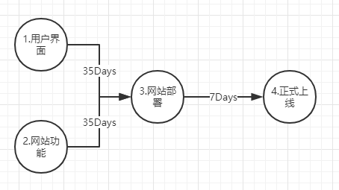
WBS&WBS字典&活动网格图
根据项目需求说明书建立WBS，分解项目工作，以便分配任务，更好地进行项目。

Slide 39
活动资源&活动工期
预计工作量 | 预计工期 | 预计工时费用率 | 人力成本估算值
325人·时 | 1.5月 | 35元/（人·时） | 11375元
此次项目开发的最主要成本为人力成本。根据类比法，推测初预计工作量、预计工期、人力成本估算值
根据项目章程规定的项目开始时间2019/11/11到项目结束时间2019/12/30，结合人力资源与各活动执行难度，给出估算工期。

Slide 40
甘特图&里程碑清单
截至2019/12/30，项目按期完成。

Slide 41
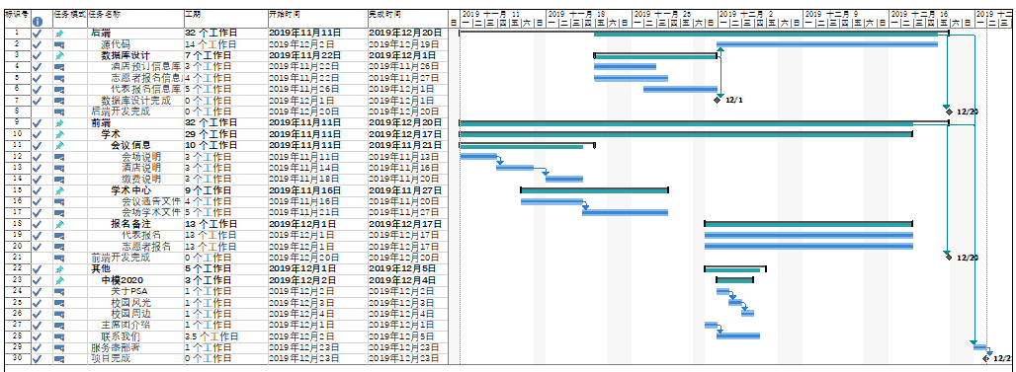

Slide 42
项目风险

Slide 43

项目中遇到的风险及解决
交互界面不友好：我们采用从一开始严格管控的方法，在前端编写过程中不断邀请组外同学尝试报名流程以及浏览界面，并不断根据意见更新我们的界面。
数据传输延迟或丢包：在前后端交互的领域，我们一开始就遇到了后端无法接收到前端传递来的信息；在之后的部署环节中还出现了后端没有权限修改我们的注册表文件的情况。我们团队通过集思广益小组开会以及搜索网络上的知识来解决这些问题。
人员时间紧张：在考试月中大家都非常忙碌，并且考试月结束之后还有许多实验以及报告要写，所以我们团队采用放宽时限、各部门内部轮值的方法来跟上进度。

Slide 44
其他识别到的风险
服务器崩溃：大量用户同时访问页面并且注册登录，可能会导致服务器因数据传输量过大而崩溃。
黑客攻击：由于参会代表以及志愿者报名表中含有个人信息，可能会引起网络黑客攻击服务器并窃取贩卖这些信息。
技术人员离开团队：某个技术人员因为某些原因而离开项目团队，造成项目延期和受损。

Slide 45
其他识别到的风险
合同条款模糊：在与甲方签订合同时条款描述不清，容易造成双方相互推卸责任、影响关系，造成项目不通过。
甲方增加需求：甲方在项目过程中增加新的需求，造成项目延期与更大的项目成本。
服务器价格波动：由于市场因素，用于搭建网站的服务器可能会出现价格波动，上涨或是下降。

Slide 46
项目测试结果

Slide 47

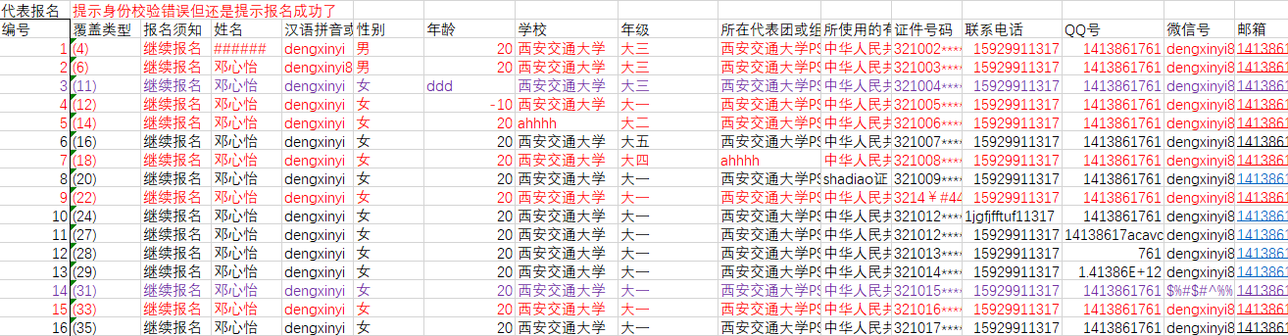
项目测试结果
针对注册页面等价类测试
标为红色的属于严重缺陷（预期结果失败但成功报名），标为紫色的属于一般缺陷（报错信息不够具体完善）。

Slide 48
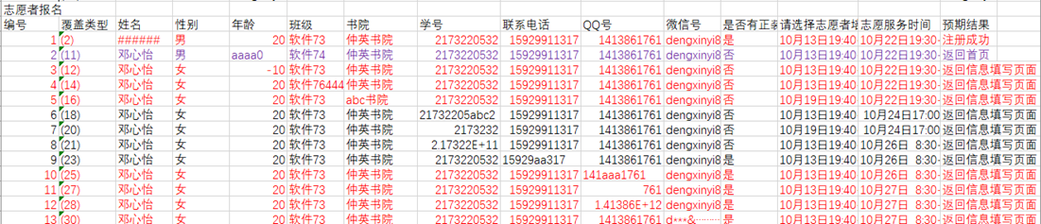
项目测试结果
针对注册页面等价类测试
标为红色的属于严重缺陷，标为紫色的属于一般缺陷。

Slide 49
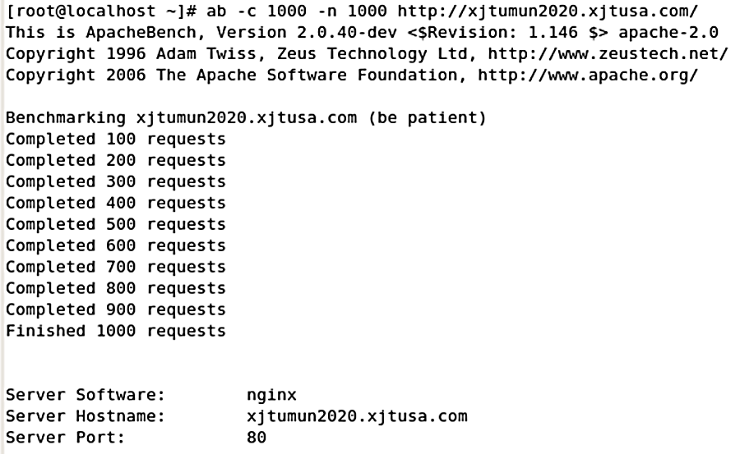
项目测试结果
针对网站登录进行压力测试

Slide 50
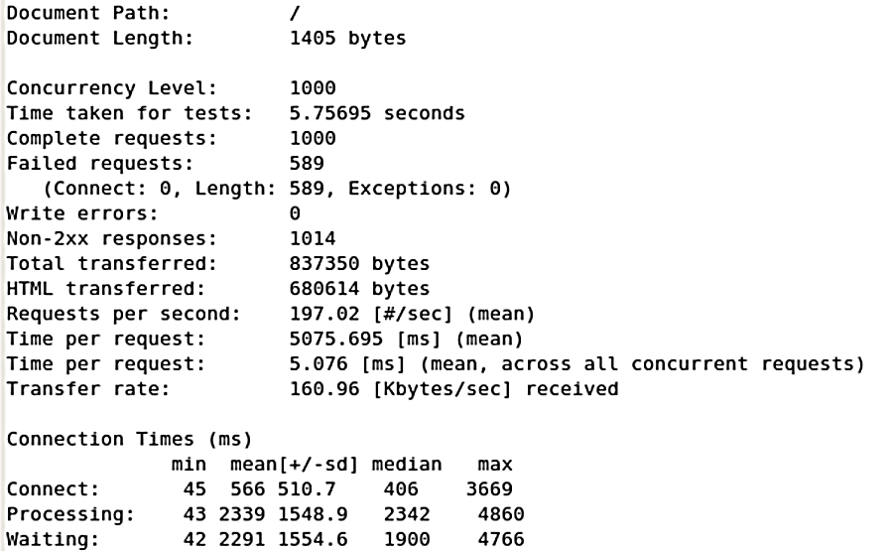
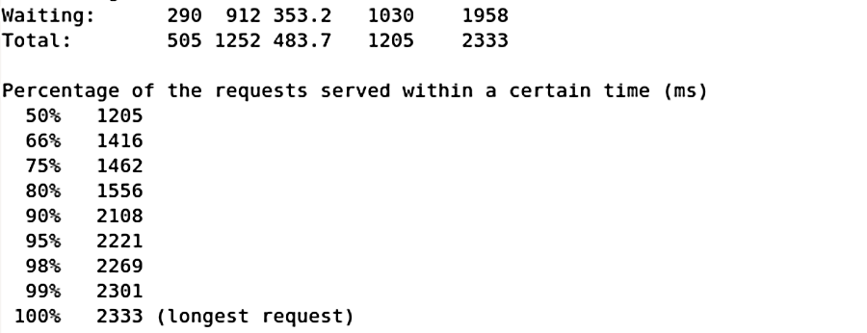
项目测试结果
针对网站登录进行压力测试

Slide 51
项目测试结果
针对网站登录进行压力测试
由结果分析知，
第一个测试用例中所有的访问请求通过率为100%，
第二个测试用例中所有的访问请求通过率为78.8%，
第三个测试用例中所有的访问请求通过率为41.1%。
由此可知，当访问量超过500，并发访问量超过500时，网站性能表现并不好，经过测试，对访问次数的最大承载量为180，对并发访问次数的最大承载量为180。
除此以外，当并发访问量增大时，最迟请求响应时间为5.066s，这尚未达到先前的质量管理计划中的2s响应时间要求。经过完善，已基本达到需求说明书中对网站的性能要求。

Slide 52
项目测试结果
针对下载功能进行测试
网站提供了两个文件的下载功能，经过测试，出现了点击的文件与下载的文件不一致的问题，即点击邀请函下载的是一轮通告，点击一轮通告下载的是邀请函，除此以外，下载功能完成的较好。
需求说明书中提出网站要能实现3000次的成功下载，这一点与流量有关，本项目流量购买了500G，通过经验可知，该需求可以达到。

Slide 53
项目展示
https://github.com/tianfr/Website-for-XJTUPSA
http://xjtumun2020.xjtupsa.com/

Slide 54
Q&A

Slide 55
谢谢大家

